Slide 1
ΑΝΑΛΥΣΗ ΙΖΗΜΑΤΟΓΕΝΩΝ ΛΕΚΑΝΩΝ
Ενότητα 4: Στρωματογραφία Λεκανών Ι
Αβραάμ Ζεληλίδης, Καθηγητής
Σχολή Θετικών Επιστημών
Τμήμα Γεωλογίας

Slide 2
Άδειες Χρήσης
Το παρόν υλικό διατίθεται με τους όρους της άδειας χρήσης Creative Commons Αναφορά, Μη Εμπορική Χρήση, Μη παράγωγα έργα 4.0 [1] ή μεταγενέστερη, Διεθνής Έκδοση. Εξαιρούνται τα αυτοτελή έργα τρίτων π.χ. φωτογραφίες, διαγράμματα κ.λ.π., τα οποία εμπεριέχονται σε αυτό και τα οποία αναφέρονται μαζί με τους όρους χρήσης τους στο «Σημείωμα Χρήσης Έργων Τρίτων».
[1] http://creativecommons.org/licenses/by-nc-nd/4.0/
Σύμφωνα με αυτήν την άδεια ο δικαιούχος σας δίνει το δικαίωμα να:
Μοιραστείτε — αντιγράψετε και αναδιανέμετε το υλικό
Υπό τους ακόλουθους όρους:
Αναφορά Δημιουργού — Θα πρέπει να καταχωρίσετε αναφορά στο δημιουργό, με σύνδεσμο της άδειας
Μη εμπορική χρήση — Δεν μπορείτε να χρησιμοποιήσετε το υλικό για εμπορικούς σκοπούς
Μη παράγωγα έργα — Μπορείτε να αναδιανείμετε το υλικό ως έχει, χωρίς να προβείτε σε αλλαγές (ανάμιξη, τροποποίηση)

Slide 3
Χρηματοδότηση
Το παρόν εκπαιδευτικό υλικό έχει αναπτυχθεί στα πλαίσια του εκπαιδευτικού έργου του διδάσκοντα.
Το έργο «Ανοικτά Ακαδημαϊκά Μαθήματα στο Πανεπιστήμιο Πατρών» έχει χρηματοδοτήσει μόνο τη αναδιαμόρφωση του εκπαιδευτικού υλικού.
Το έργο υλοποιείται στο πλαίσιο του Επιχειρησιακού Προγράμματος «Εκπαίδευση και Δια Βίου Μάθηση» και συγχρηματοδοτείται από την Ευρωπαϊκή Ένωση (Ευρωπαϊκό Κοινωνικό Ταμείο) και από εθνικούς πόρους.

Slide 4
Αβραάμ Ζεληλίδης
ΑΝΑΛΥΣΗ ΙΖΗΜΑΤΟΓΕΝΩΝ ΛΕΚΑΝΩΝ
3. ΣΤΡΩΜΑΤΟΓΡΑΦΙΑ Ι

Slide 5
ΣΥΝΟΨΗ
Περιβάλλοντα:
Ποτάμια
Ερημικά
Λιμναία
Παγετώδη
Παράκτια (κλαστικά-ανθρακικά)

Slide 6
^{ΠΟΤΑΜΙΑ ΠΕΡΙΒΑΛΛΟΝΤΑ}
Τα ποτάμια περιβάλλοντα αποθέσης ελέγχονται από μια σειρά παραμέτρων.
Το κλίμα, οι ευστατικές κινήσεις, ο ρυθμός υποβύθισης και η τροφοδοσία αποτελούν ρυθμιστές.
Επίσης, η κλίση της απορροής, η φυτοκάλυψη αλλά και η παροχή είναι επίσης σημαντικές παράμετροι.

Slide 7
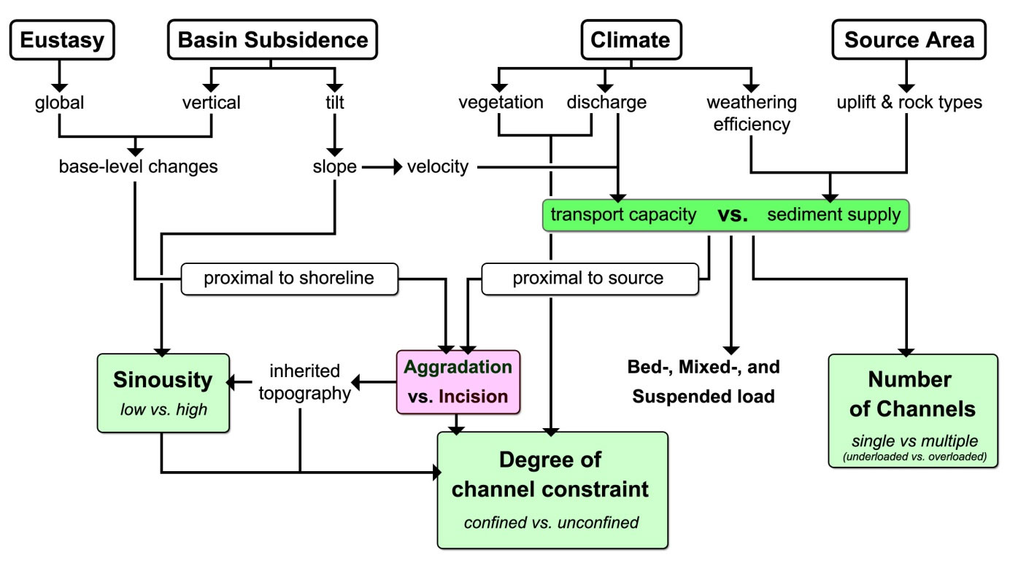
^{ΠΟΤΑΜΙΑ ΠΕΡΙΒΑΛΛΟΝΤΑ}
Εικόνα 1 (www.epgeology.com)

Slide 8
^{ΠΟΤΑΜΙΑ ΠΕΡΙΒΑΛΛΟΝΤΑ}
Τα αλλουβιακά ριπίδια (alluvial fans) είναι χαρακτηριστικές αποθέσεις ενεργών τεκτονικά περιοχών. Είναι δείκτες των ρυθμών διάβρωσης.
Οι αλλουβιακές αποθέσεις των ποτάμιων συστημάτων αποτελούν σημαντικούς δείκτες των παραμέτρων ελέγχου (κλίμα, τεκτονική, τροφοδοσία)

Slide 9
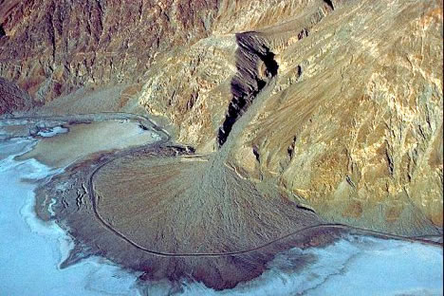
^{ΠΟΤΑΜΙΑ ΠΕΡΙΒΑΛΛΟΝΤΑ}
Εικόνα 2 (www.thisoldearth.net)

Slide 10
^{ΕΡΗΜΙΚΑ ΠΕΡΙΒΑΛΛΟΝΤΑ}
Βασικό μέσο μεταφοράς των ιζημάτων είναι ο άνεμος.
Οι αιολικές αποθέσεις είναι δείκτες παλαιοκλίματος.
Ερήμους έχουμε και στις αρκτικές περιοχές!

Slide 11
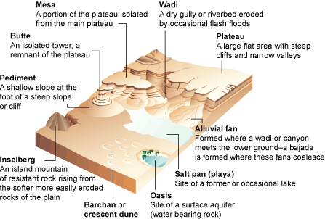
^{ΕΡΗΜΙΚΑ ΠΕΡΙΒΑΛΛΟΝΤΑ}
Εικόνα 3 (www.media.peason.com)

Slide 12
^{ΛΙΜΝΑΙΑ ΠΕΡΙΒΑΛΛΟΝΤΑ}
Οι λιμναίες αποθέσεις ελέγχονται από την κλίση των ακτών, την βαθυμετρία και γεωμετρία τους, το κλίμα και τα φυσικοχημικά χαρακτηριστικά της υδάτινης στήλης.
Μπορεί να είναι υδρολογικά κλειστά ή και ανοιχτά συστήματα.

Slide 13
^{ΛΙΜΝΑΙΑ ΠΕΡΙΒΑΛΛΟΝΤΑ}
Οι λιμναίες αποθέσεις ελέγχονται από την κλίση των ακτών, την βαθυμετρία και γεωμετρία τους, το κλίμα και τα φυσικοχημικά χαρακτηριστικά της υδάτινης στήλης.
Μπορεί να είναι υδρολογικά κλειστά ή και ανοιχτά συστήματα.

Slide 14
^{ΛΙΜΝΑΙΑ ΠΕΡΙΒΑΛΛΟΝΤΑ}
Εικόνα 4 (www.wikipedia.org)

Slide 15
^{ΠΑΓΕΤΩΔΗ ΠΕΡΙΒΑΛΛΟΝΤΑ}
Η θερμοκρασία είναι <0^{ο}. Σχηματίζονται σε πολικές και ορεινές περιοχές.
Οι παγετώνες σχηματίζονται όταν ο ρυθμός των χιονοπτώσεων είναι μεγαλύτερος του ρυθμού τήξης.
Οι παγετώνες εκτείνονται μέχρι τις ακτές και επελαύνουν μέχρι το σχηματισμό παγόβουνων.
Η τήξη των πάγων οδηγεί στην απόθεση των φερτών υλικών (detritus)

Slide 16
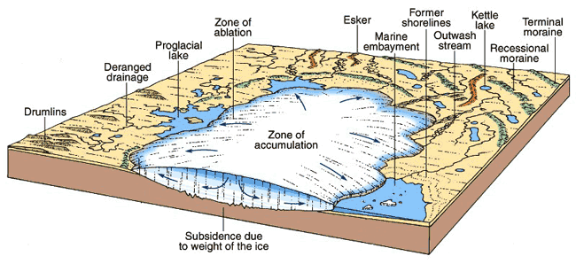
^{ΠΑΓΕΤΩΔΗ ΠΕΡΙΒΑΛΛΟΝΤΑ}
Εικόνα 5 (www.explanet.info)

Slide 17
^{ΠΑΡΑΚΤΙΑ ΠΕΡΙΒΑΛΛΟΝΤΑ}
Τα παράκτια περιβάλλοντα μπορεί να είναι κλαστικού ή ανθρακικού τύπου.
Τα περιβάλλοντα κλαστικού τύπου (siliclastic shoreline systems) ελέγχονται και από το ρυθμό τροφοδοσίας των ποτάμιων συστημάτων αλλά και από παραμέτρους όπως η κυματική ενέργεια, οι παλλίροιες, η συχνότητα και τα χαρακτηριστικά των καιρικών φαινομένων.

Slide 18
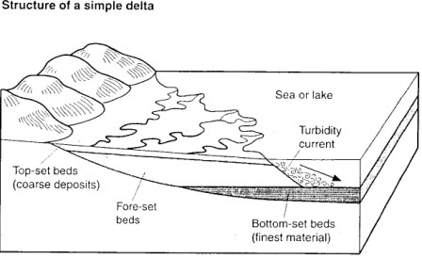
^{ΠΑΡΑΚΤΙΑ ΠΕΡΙΒΑΛΛΟΝΤΑ}
Χαρακατηριστικές αποθέσεις είναι τα δέλτα.
Τα δελταϊκά περιβάλλοντα μπορεί να ελέγχονται κυρίως από την κυματική επίδραση, την επίδραση της παλλίροιας ή την τροφοδοσία από τα ποτάμια συστήματα.
Εικόνα 6 (www.geographylwc.org.uk)

Slide 19
^{ΠΑΡΑΚΤΙΑ ΠΕΡΙΒΑΛΛΟΝΤΑ}
Τα ανθρακικά παράκτια περιβάλλοντα (carbonate shoreline systems) λαμβάνουν χώρα σε ρηχά, θερμά νερά όπου πληρούνται οι φυσικοχημικές προϋποθέσεις για την εγκατακρήμνιση του ανθρακικού ασβεστίου.
Οι αποθέσεις εβαποριτών ελέγχονται από την εξάτμιση των υδάτων και την εγκατακρήμνιση αλάτων.

Slide 20
Σημείωμα Αναφοράς
Copyright, Πανεπιστήμιο Πατρών, Αβραάμ Ζεληλίδης. «Ανάλυση Ιζηματογενών Λεκανών». Έκδοση: 1.0. Πάτρα 2015. Διαθέσιμο από τη δικτυακή διεύθυνση: https://eclass.upatras.gr/courses/

Slide 21
Σημείωμα Χρήσης Έργων Τρίτων
Το υλικό της παρουσίασης προέρχεται από:
Τις σημειώσεις από τις παρουσιάσεις του Καθηγητή του Τμήματος Γεωλογίας Αβράαμ Ζεληλίδη
Το φωτογραφικό αρχείο του εργαστηρίου Ιζηματολογίας Πανεπιστημίου Πατρών
Χάρτες και γραφήματα από το αρχείο του εργαστηρίου Ιζηματολογίας Πανεπιστημίου Πατρών

Slide 22
Τέλος Ενότητας

